Slide 1
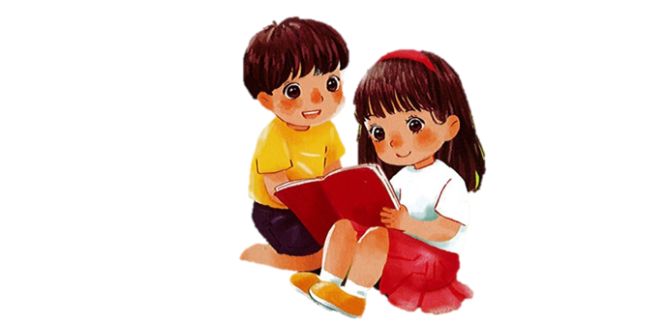
TIẾNG VIỆT 1

Slide 2
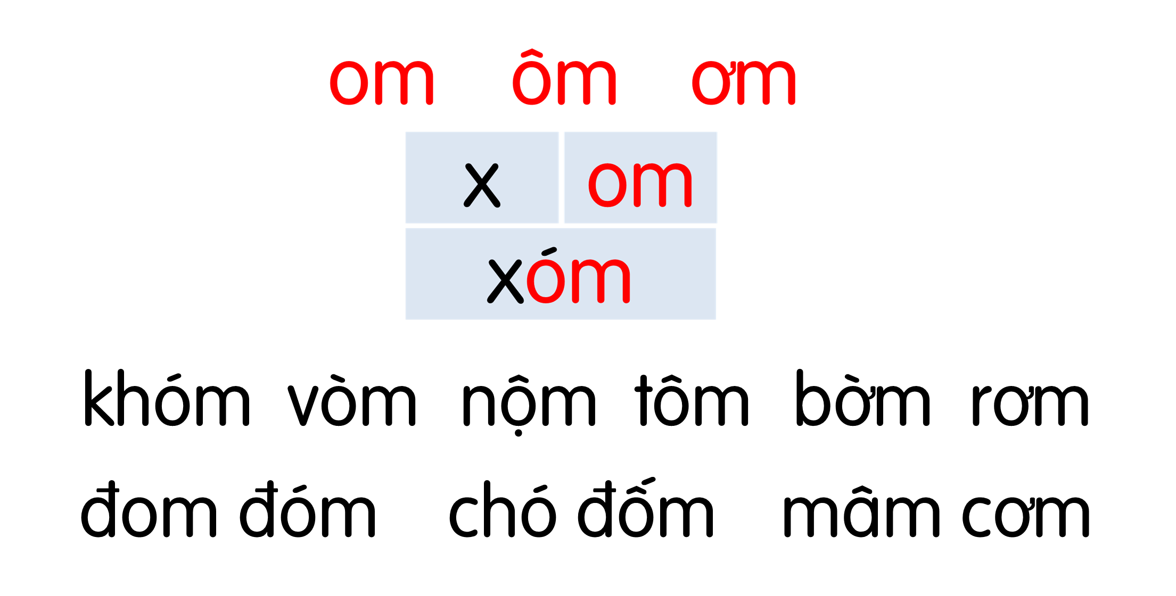
Khởi động
1
Hôm qua, cô mơ ở xóm Hạ đến thăm nhà Hà. Cô cho Hà giỏ cam. Hà chọn quả cam to phần bố. Mẹ khen và thơm lên má Hà.

Slide 3
37
Nhận biết
2

Chị em Hà chơi trốn tìm. Hà tum tỉm đếm: một, hai, ba,…

Slide 4
Bài
em êm im um
37
Nhận biết
2

Chị em Hà chơi trốn tìm. Hà tum tỉm đếm: một, hai, ba,…

Slide 5
Đọc
3
em
êm
im
um
đ
êm
đêm
́

Slide 6
So sánh
e
em
m
ê
êm
m
i
im
m
u
um
m

Slide 7
em
em
êm
êm
hẻm
kem
mềm
nếm
um
um
mỉm
tím
chụm
mũm

Slide 8
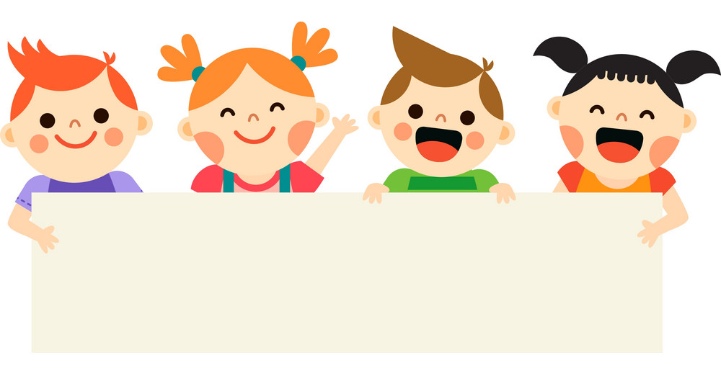
Thư giãn nào!

Slide 9
em
êm
im
um
đ
êm
đêm
́
Notes:
Ôn lại

Slide 10
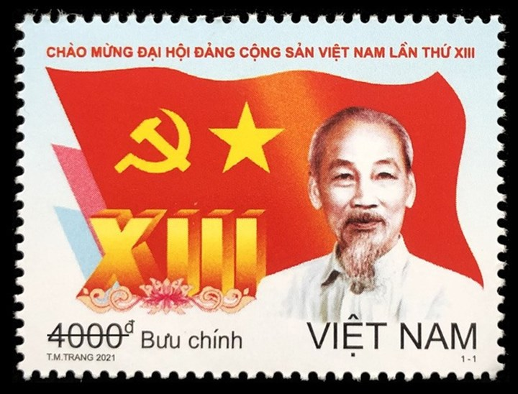
em
tem thư
Notes:
Hay còn gọi là CHIM ĐA ĐA

Slide 11
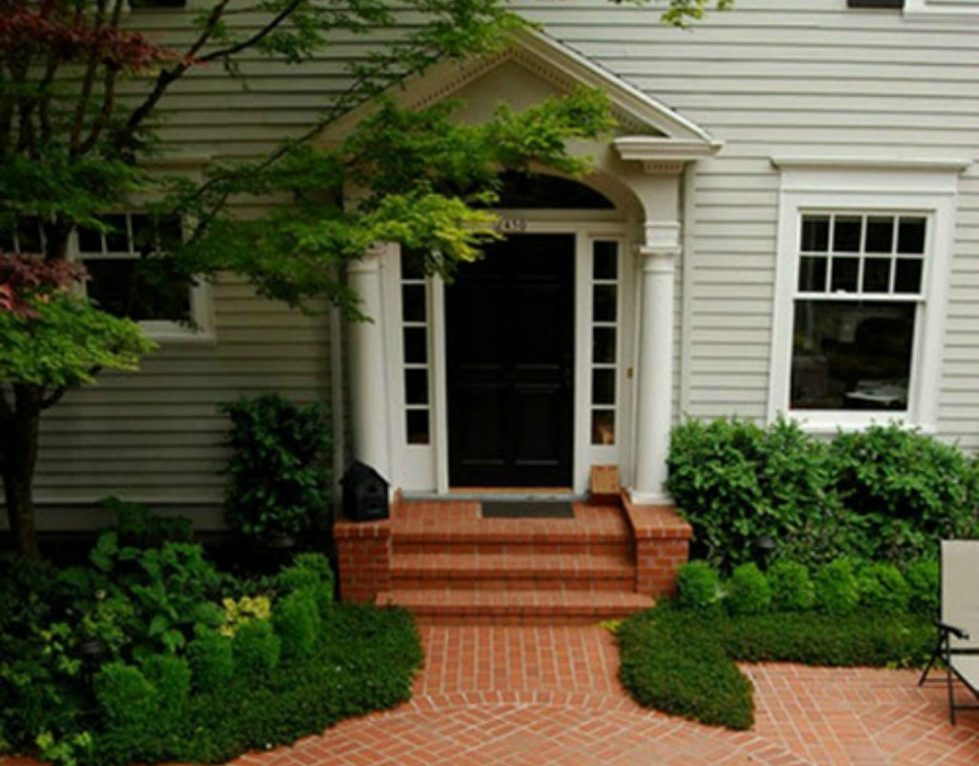
thềm nhà
êm

Slide 12
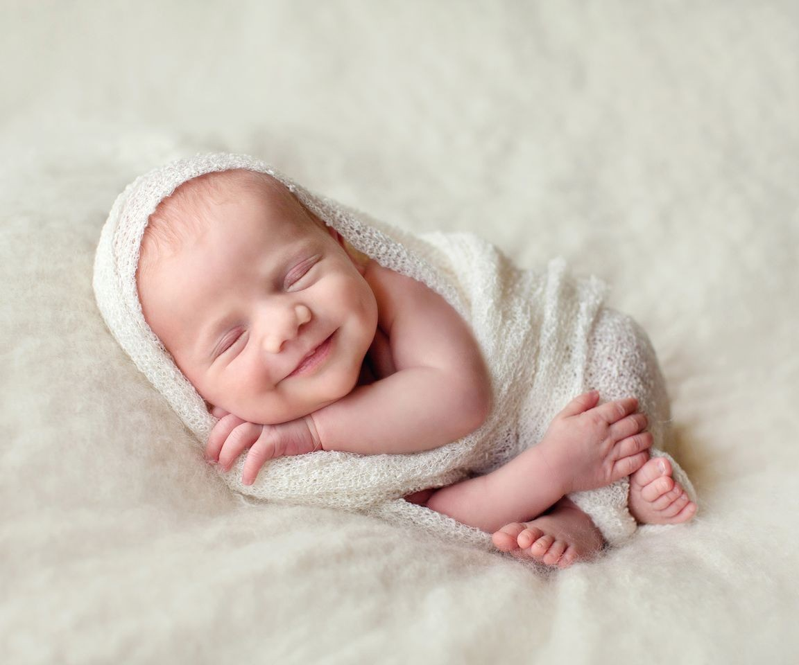
tủm tỉm
um

Slide 13
tem thư
thềm nhà
tủm tỉm

Slide 14
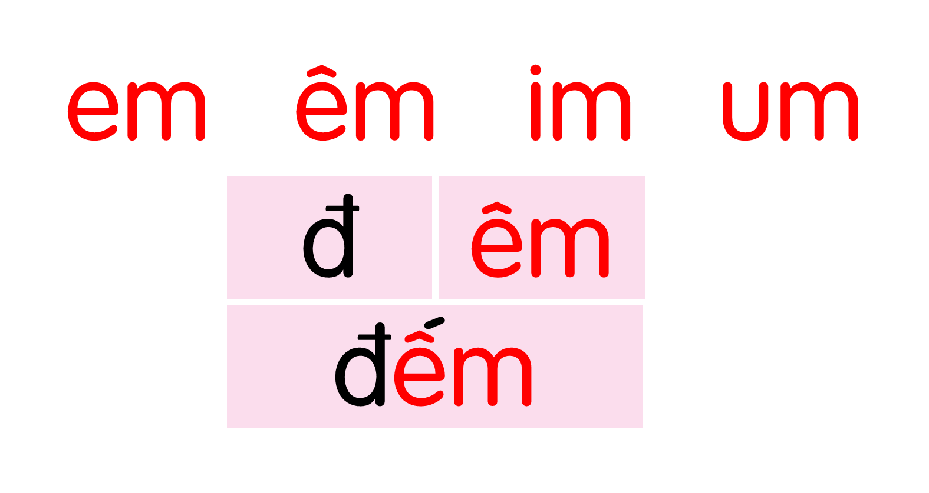
tem thư
thềm nhà
tủm tỉm

Slide 15
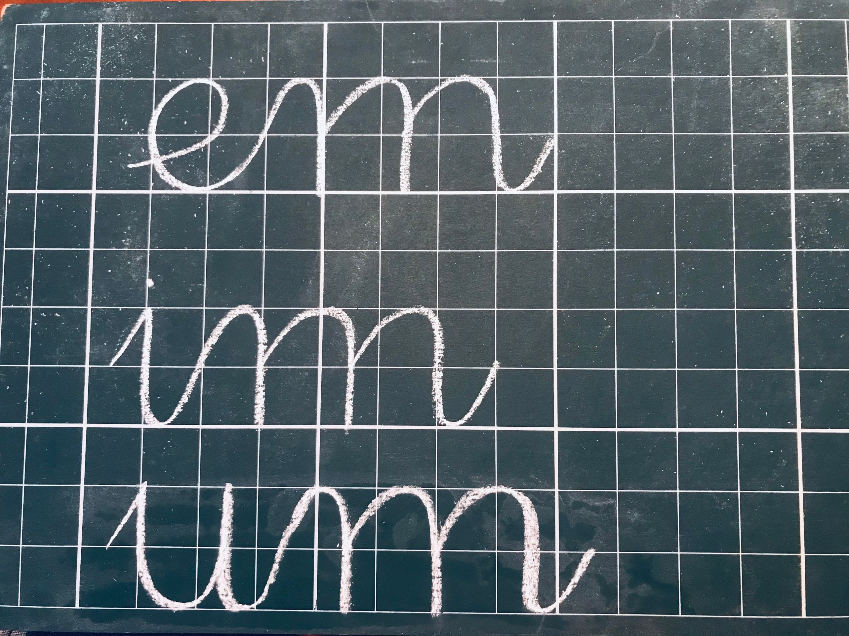

Slide 16
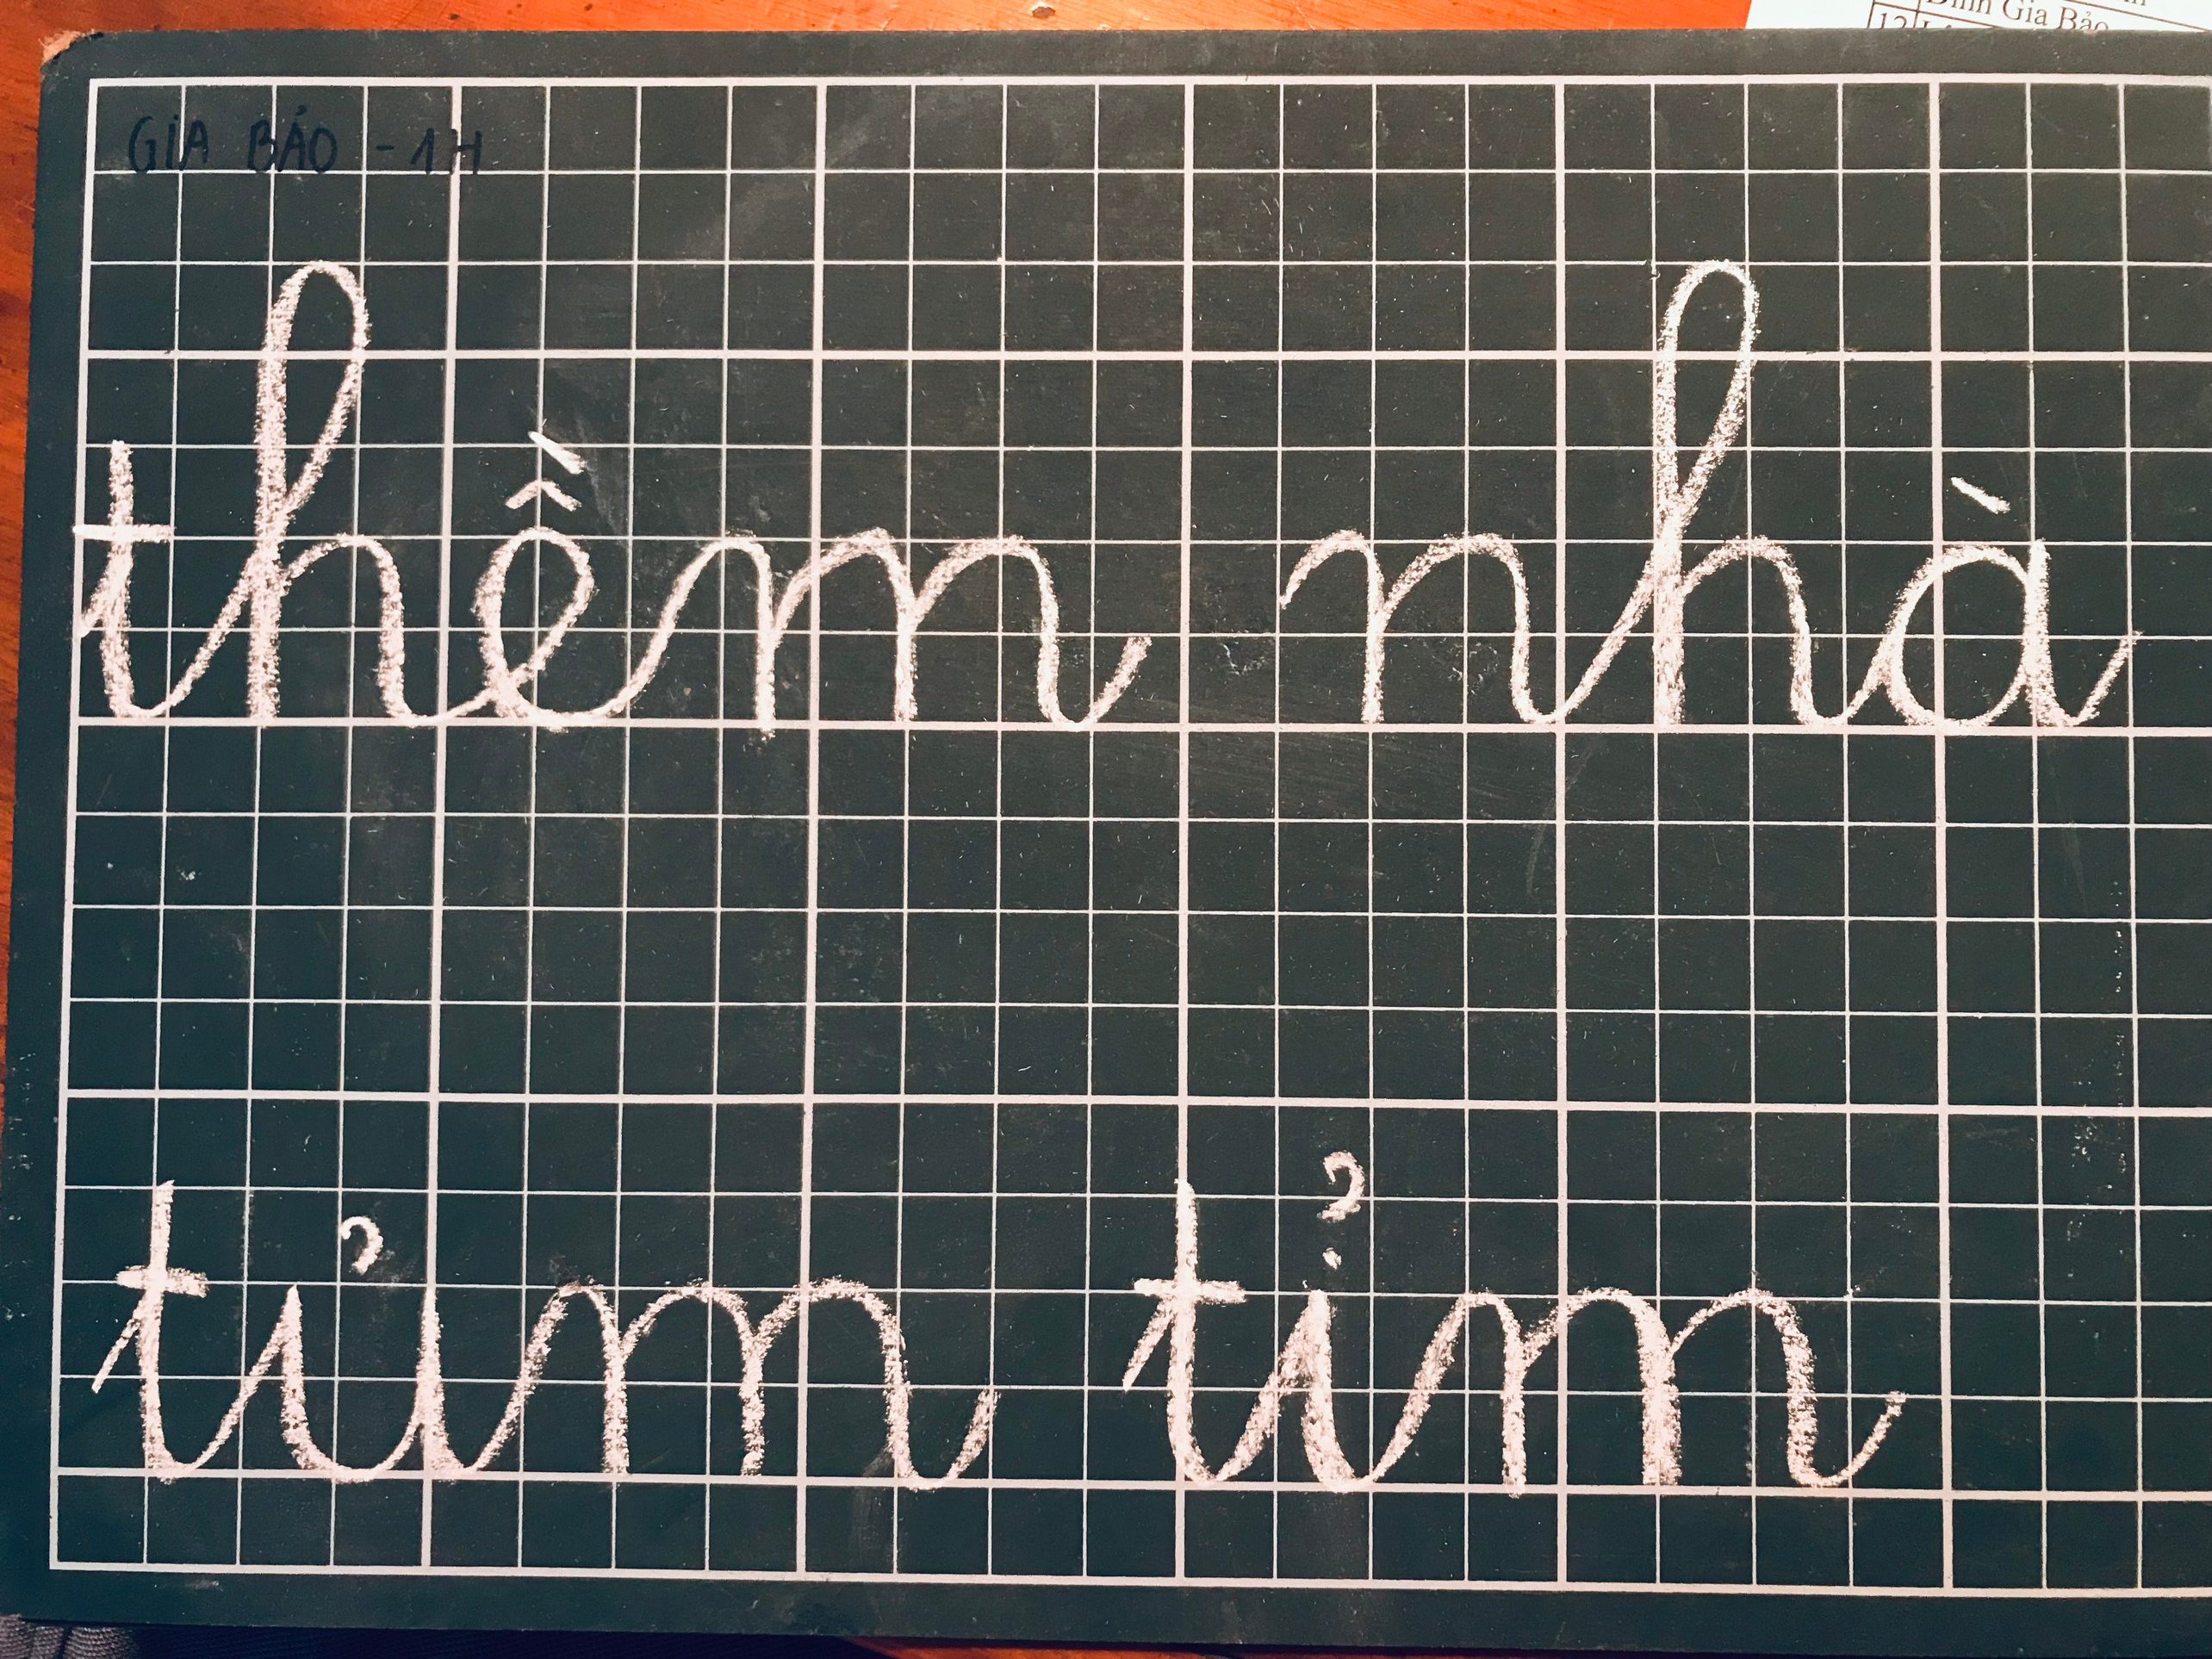

Slide 18
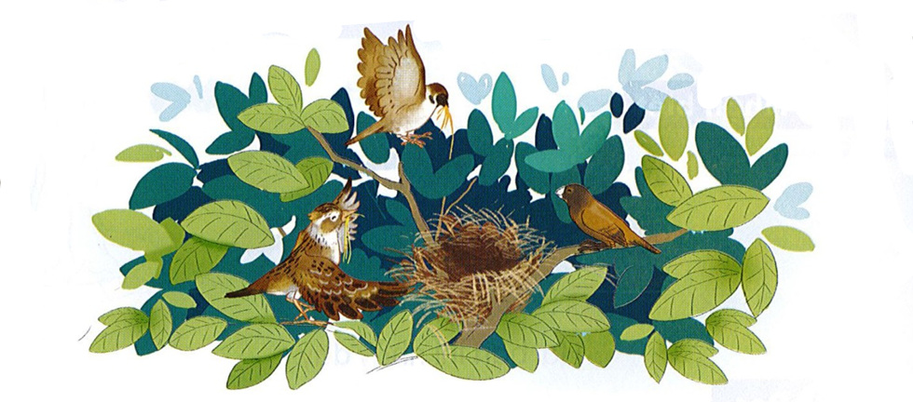
Đọc
6
Chim ri cần cù tìm cỏ khô về làm tổ. Đêm qua, nó bị ốm. Chim sẻ và chim sơn ca đến thăm, cho nó túm rơm. Chim ri cảm ơn sẻ và sơn ca.

Slide 19
chim
tìm
đêm
túm

Slide 20
Đọc
6
1
2
Chim ri cần cù tìm cỏ khô về làm tổ. Đêm qua, nó bị ốm. Chim sẻ và chim sơn ca đến thăm, cho nó túm rơm. Chim ri cảm ơn sẻ và sơn ca.
3
4

Slide 21
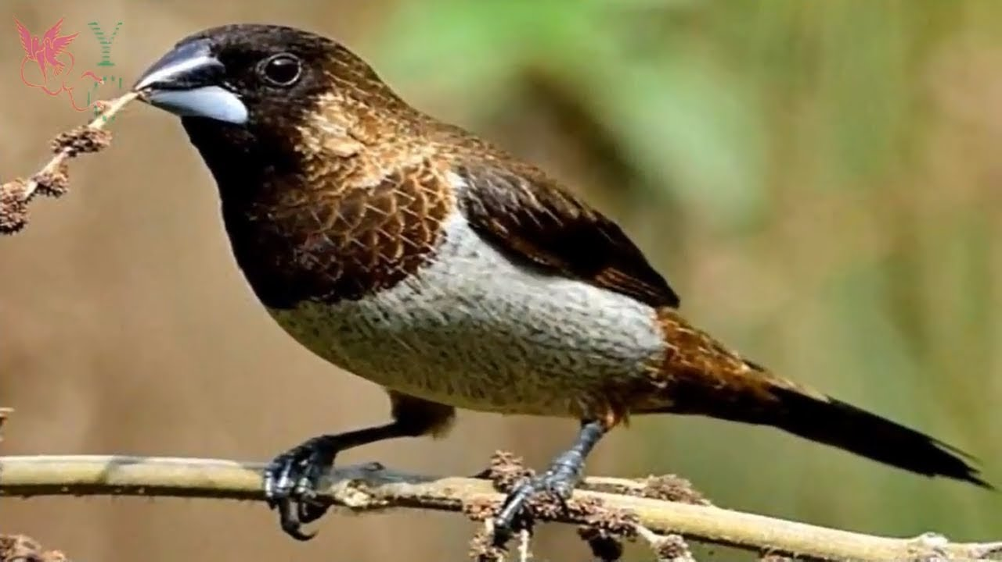
Chim ri

Slide 22
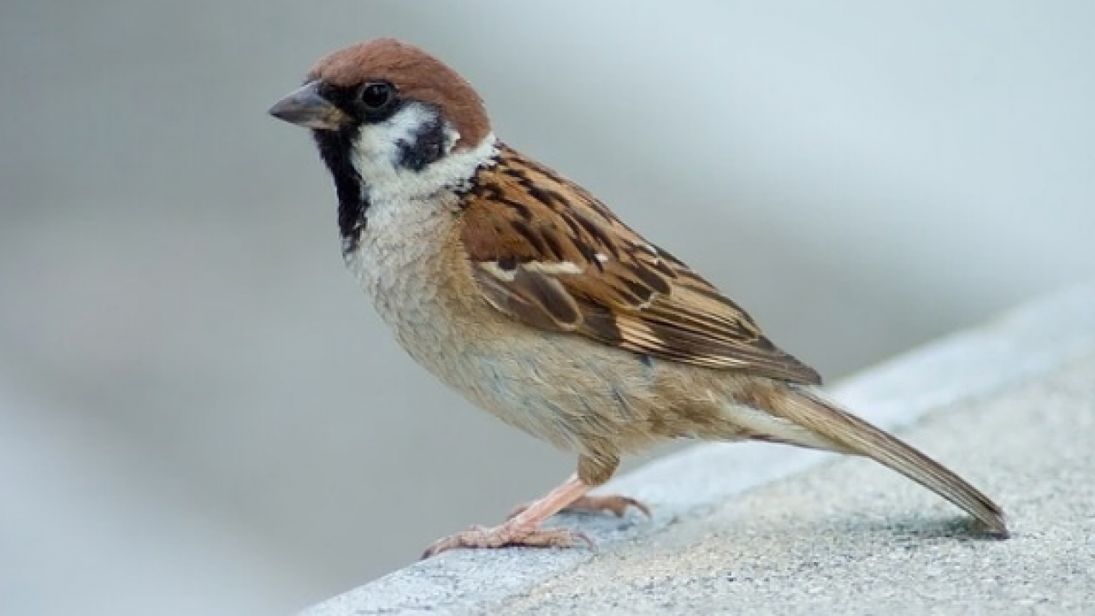
Chim sẻ

Slide 23
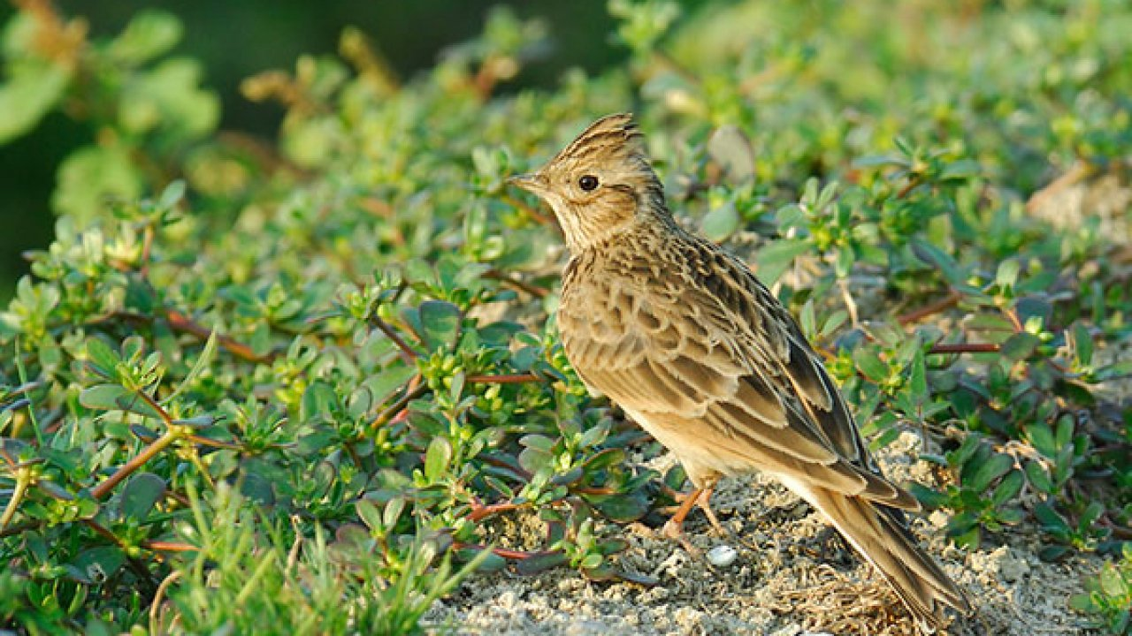
Chim sơn ca

Slide 24
Chim ri cần cù tìm cỏ khô về làm tổ. Đêm qua, nó bị ốm. Chim sẻ và chim sơn ca đến thăm, cho nó túm rơm. Chim ri cảm ơn sẻ và sơn ca.
Loài vật nào xuất hiện trong bài?
Đêm qua, chim ri gặp chuyện gì?
Chim sẻ và sơn ca mang gì đến cho chim ri?
Khi nhận quà của hai bạn, chim ri đã làm gì?

Slide 25
tem thư
thềm nhà
tủm tỉm
Chim ri cần cù tìm cỏ khô về làm tổ. Đêm qua, nó bị ốm. Chim sẻ và chim sơn ca đến thăm, cho nó túm rơm. Chim ri cảm ơn sẻ và sơn ca.

Slide 26
Nói
7
Giúp bạn

Slide 28
tem thư
thềm nhà
tủm tỉm
Chim ri cần cù tìm cỏ khô về làm tổ. Đêm qua, nó bị ốm. Chim sẻ và chim sơn ca đến thăm, cho nó túm rơm. Chim ri cảm ơn sẻ và sơn ca.

Slide 29
Dặn dò

